Slide 1
ธาตุกัมมันตรังสี
และปฏิกิริยานิวเคลียร์

Slide 2
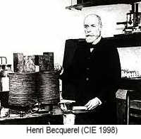
ธาตุกัมมันตรังสี
ในปี พ.ศ.2439 อองตวน อองรี เบ็กเคอเรล พบว่า เมื่อเก็บแผ่นฟิล์มที่หุ้มด้วยกระดาษสีดำไว้กับสารประกอบของยูเรเนียม ฟิล์มจะมีลักษณะเหมือนถูกแสง และเมื่อทำการทดลองกับสารประกอบของยูเรเนียมชนิดอื่นๆ ก็ได้ผลเช่นเดียวกัน จึงสรุปว่าน่าจะมีรังสีแผ่ออกมาจากธาตุยูเรเนียม

Slide 3
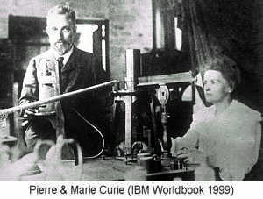
ธาตุกัมมันตรังสี
ต่อมาปีแอร์ และมารี กูรี พบว่าธาตุพอโลเนียม เรเดียม และทอเรียม สามารถแผ่รังสีได้เช่นเดียวกัน
ปรากฏการณ์ที่ธาตุแผ่รังสีได้เองอย่างต่อเนื่องเรียกว่า กัมมันตภาพรังสี (Radioactivity)
ธาตุที่มีสมบัติแผ่รังสีได้ เรียกว่า ธาตุกัมมันตรังสี

Slide 4

ชนิดและสมบัติของการแผ่รังสี
1. รังสีแอลฟา
สัญลักษณ์ คือ α หรือ ${}_{\text{2}}^{\text{4}}{\text{He}}$
เป็นอนุภาคที่มีโปรตอน และนิวตรอนอย่างละ 2 อนุภาค
มีประจุไฟฟ้า +2 มีเลขมวล 4
มีอำนาจทะลุทะลวงต่ำมาก ไม่สามารถผ่านแผ่นกระดาษหรือ โลหะบางๆ ได้
เบี่ยงเบนในสนามไฟฟ้าโดยเบนเข้าหาขั้วลบ

Slide 5

ชนิดและสมบัติของการแผ่รังสี
2. รังสีบีตา
สัญลักษณ์ คือ β หรือ ${}_{–\text{1}}^{\text{0}}{\text{e}}$
มีประจุไฟฟ้า -1 มีมวลเท่ากับมวลของอิเล็กตรอน
มีอำนาจทะลุทะลวงสูงกว่ารังสีแอลฟาถึง 100 เท่า
สามารถผ่านแผ่นโลหะบางๆ เช่นแผ่นตะกั่วหนา 1 mm หรือแผ่นอะลูมิเนียมหนา 5 mm
มีความเร็วใกล้เคียงความเร็วแสง
เบี่ยงเบนในสนามไฟฟ้าโดยเบนเข้าหาขั้วบวก

Slide 6
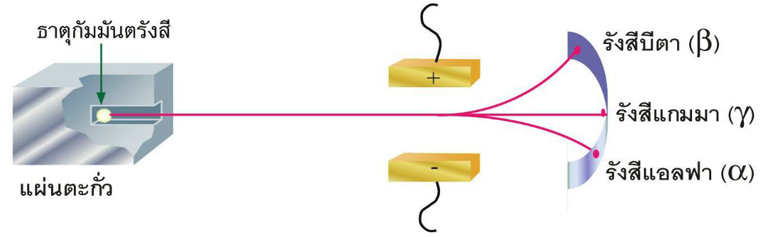
ชนิดและสมบัติของการแผ่รังสี
3. รังสีแกมมา
เป็นคลื่นแม่เหล็กไฟฟ้าที่มีความยาวคลื่นสั้นมาก
ไม่มีประจุ และไม่มีมวล
มีอำนาจทะลุทะลวงสูงมากสามารถทะลุผ่านแผ่นตะกั่วหนา 8 mm หรือผ่านแผ่นคอนกรีตหนาๆ ได้

Slide 7

ชนิดและสมบัติของการแผ่รังสี
รังสีชนิดอื่นๆ
โพซิตรอน (β⁺) สัญลักษณ์ คือ ${}_{+\text{1}}^{\text{0}}{\text{e}}$
โปรตอน (p) สัญลักษณ์ คือ ${}_{\text{1}}^{\text{1}}{\text{H}}$
ดิวเทอรอน (D) สัญลักษณ์ คือ ${}_{\text{1}}^{\text{2}}{\text{H}}$
ทริทอน (T) สัญลักษณ์ คือ ${}_{\text{1}}^{\text{3}}{\text{H}}$
นิวตรอน (n) สัญลักษณ์ คือ ${}_{\text{0}}^{\text{1}}{\text{n}}$

Slide 8
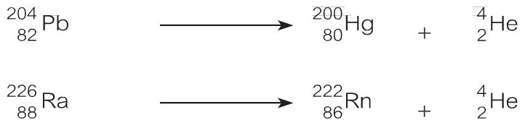
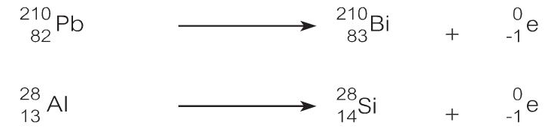
การสลายตัวของธาตุกัมมันตรังสี
1. รังสีแอลฟา
2. รังสีบีตา

Slide 9
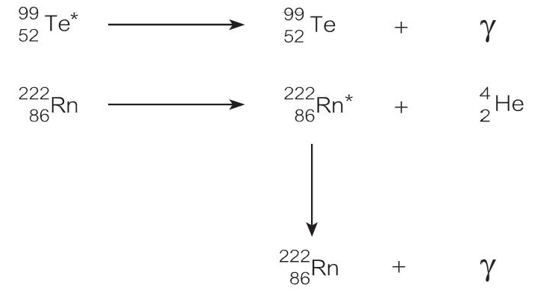
การสลายตัวของธาตุกัมมันตรังสี
3. รังสีแกมมา

